Slide 1
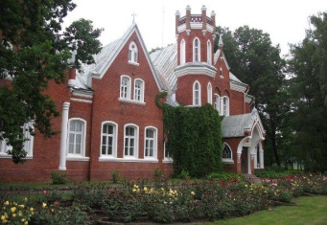
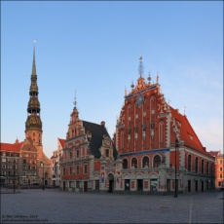
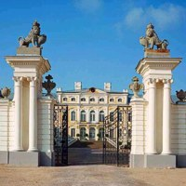
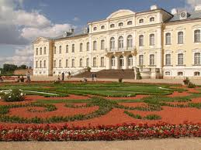
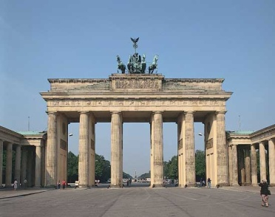
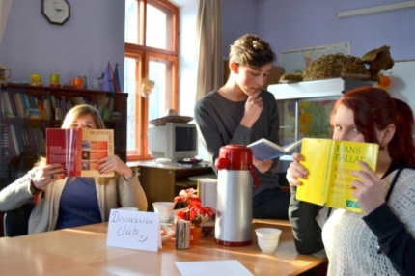
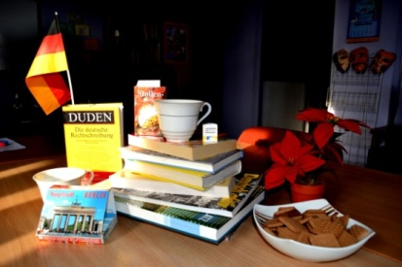
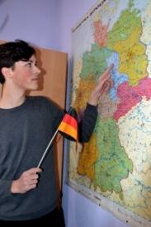
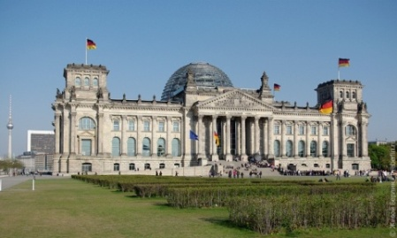
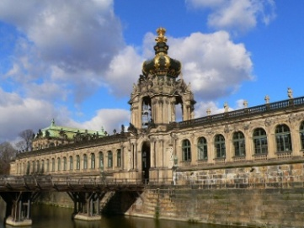
Общество ERFOLG при поддержке министерства Внутренних дел Германии организует проект «Культурный марафон – Германия всеми чувствами»
План мероприятий
Приглашаем всех желающих принять участие
Апрель
01.04.-30.04. фотоконкурс на тему „Германия в объективе».
15.04-30.04 Литературная мастерская художественного чтения «Мы любим немецкий язык и культуру»
25.04 в 17:30 Вечер фильмов «Берлинале в Даугавпилсе»
Май
10.05 в 16:00 Конкурс художественного чтения «Мы любим немецкий язык и культуру» и награждение победителей
19.05 Выставка фотографий „Германия в объективе». Награждение победителей фотоконкурса
30.05 в 17:30 Вечер фильмов «Берлинале в Даугавпилсе»
Июнь
27.06 в 17:30 Вечер фильмов «Берлинале в Даугавпилсе»
Июль
25.07 в 17:30 Вечер фильмов «Берлинале в Даугавпилсе»
Открытый чемпионат по футболу сборная команда Германии против сборной команды Латвии (Даугавпилса) и награждение победителей
Август
29.08 в 17:30 Вечер фильмов «Берлинале в Даугавпилсе»
Молодежная школа юных исследователей „Немецкое наследие в моем крае“ и награждение самых активных
Сентябрь
01.09-30.09 Литературная мастерская "Кухня писательского труда" тема „Чем пахнет Германия“
01.09-30.11 Конкурс эссе «Чем пахнет Германия»
01.09-30.09 «Викторина для всей семьи» 1.тур „Немецкая литература“
26.09 в 17:30 Вечер фильмов «Берлинале в Даугавпилсе»
Октябрь
7.10-11.10 Кукольная мастерская для больших и маленьких „Мой любимый герой немецких сказок“.
01.10-31.10 Конкурс кукол „Мой любимый герой немецких сказок“.
19.10.-20.10. молодежная дискотека с девизом „Хит парад Германии“.
01.10-31.10 «Викторина для всей семьи» 2.тур „ Немецкая музыка – вчера и сегодня“ (посвящается 200-летнему юбилею Вагнера)
24.10 в 17:30 Вечер фильмов «Берлинале в Даугавпилсе»
31.10 Награждение победителей конкурса кукол «Мой любимый герой немецких сказок»
Ждем Вас по адресу
Biedrība „ERFOLG”
Adrese: Cietokšņa iela 44, Daugavpils
Tel. 65420019, 20371892
e-pasts.: erfolg@inbox.lv www.erfolg.lv
Ноябрь
01.11-30.11 «Викторина для всей семьи» 3.тур - „Современная Германия“
16.11-17.11 „Праздник пряничных домиков“
Мастерская пряничных домиков для всей семьи
24.11 в 17:30 Вечер фильмов «Берлинале в Даугавпилсе»
Декабрь
Награждение победителей конкурса эссе «Чем пахнет Германия»
Награждение победителей «Викторины для всей семьи»
Награждение победителей и наиболее активных участников культурного марафона
Экскурсия в Ригу (экскурсия по городу, посещение музея, Латвийской Национальной оперы)
Давайте познавать окружающий мир всеми чувствами
Зрение Осязание
Слух Обоняние
Вкус Все чувства
Берлинале в Даугавпилсе»
Июль
Предварительная запись на конкурсы и мастерские обязательна, вопросы по тел. 65420019, 20371892.
Я не хочу обносить стенами свой дом или заколачивать свои окна. Я хочу, чтобы дух культуры различных стран как можно свободнее веял повсюду: не надо лишь, чтобы он сбил меня с ног.
Рабиндранат Тагор
Индийский писатель и общественный деятель

